Slide 1

Intel® Threading Building Blocks
Autor: Karolina Mizera
www.agh.edu.pl

Slide 2
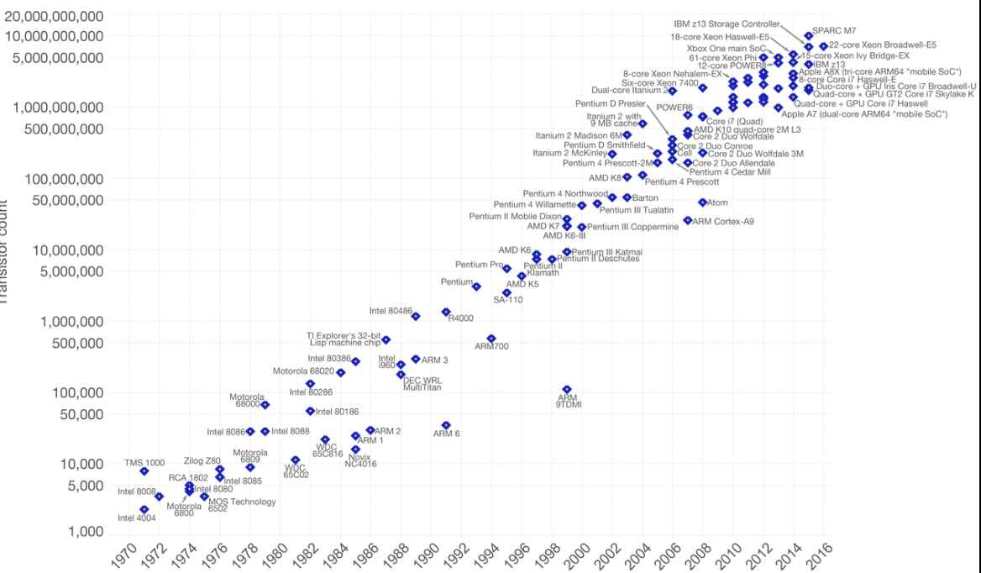
Prawo Moore’a
Przekonanie, że „optymalna liczba tranzystorów w układzie scalonym będzie zwiększać się w kolejnych latach wykładniczo”

Slide 3
Programowanie równoległe
Programując równolegle skupiamy się na następujących kwestiach:
Skalowalność
Kompozycja programu
Zarządzanie wątkami
Bezbłędność/Poprawność
Wzorce
Abstrakcja

Slide 4

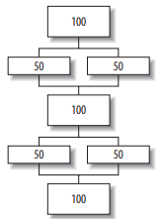
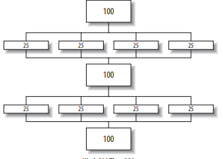
Skalowalność i przyśpieszenie
Prawo Amdahla
Skalowalność to miara jakie przyśpieszenie osiągniemy, gdy nasz program będzie przez coraz większą liczbę procesorów
Prawo Amdahla definiuje wartość maksymalnego spodziewanego zwiększenia wydajności całkowitej systemu, jeżeli przyśpieszeniu ulegnie tylko jego część.

Slide 5
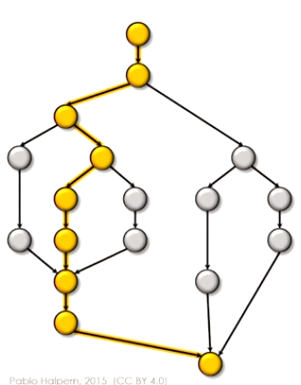
Przyśpieszenie i wydajność
Praca - T₁ – czas, jaki zajmie wykonanie danego zadania jednemu proc.
Najdłuższa gałąź, krytyczna ścieżka – T∞ - czas potrzebny do wykonania najdłuższej sekwencyjnej ścieżki
T_{P} – czas jaki zajmie wykonanie tego zadania P procesorom
Przyśpieszenie na P procesorach – T₁/T_{P}
Równoległość – T₁/T∞ -maksymalne teoretyczne przyśpieszenie na nieskończonej liczbie procesorów

Slide 6
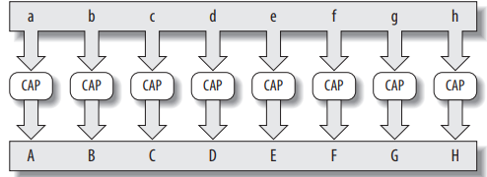
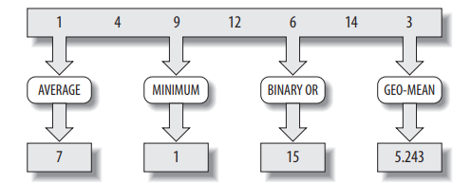
Kompozycja – z jaką równoległością mamy do czynienia?
Równoległość danych – na każdym elemencie ze zbioru danych przeprowadzamy operację
Równoległość zadań – różne, niezależne zadania operujące na tym samym zbiorze danych

Slide 7
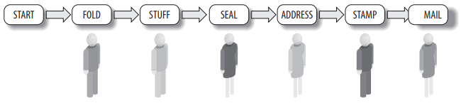
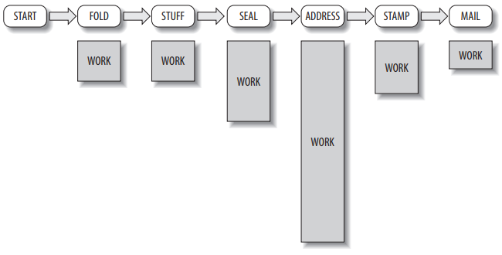
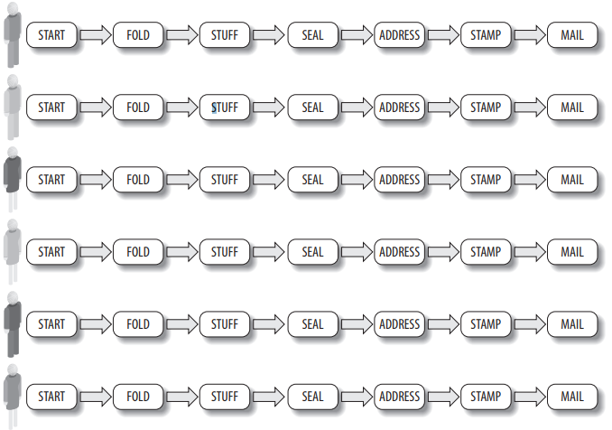
Kompozycja – przykład teoretyczny

Slide 8
Intel® Threading Building Blocks
Biblioteka szablonów napisana w języku C ++ umożliwiająca programowanie równoległe zgodnie ze standardem ISO C++.
Open-source
Łączy w sobie zarówno proste w użyciu algorytmy czy kontenery jak i niskopoziomowe założenia
Abstrakcja na zarządzanie wątkami w postaci harmonogramu zadań
www.agh.edu.pl

Slide 9
Zalety Intel TBB
1.Łatwa do uzyskania dla programisty skalowalność programu.
2.Wysokopoziomowy interface do zarządzania wątkami.
3.Współpraca z innymi wielowątkowymi bibliotekami.
4.Biblioteka oparta na generycznym programowaniu.
5.Bardzo duże podobieństwo do STL.
6.Building Blocks – wiele łatwo łączących się elementów.
7.Zapewnia mechanizmy programowania zagnieżdżonego.

Slide 10
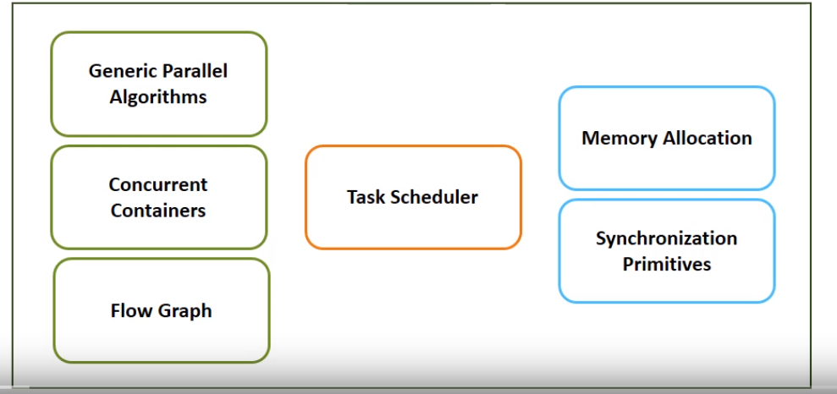
Budowa Intel TBB
www.agh.edu.pl

Slide 11
HARMONOGRAM ZADAŃ
TASK SCHEDULER

Slide 12
Task-based programing
zadanie do wykonania - pojedyncza jednostka obliczeniowa
Intel TBB mapuje zadania na fizyczne wątki.
Zalety:
Dopasowuje równoległość do dostępnych zasobów
Pozawala na lepsze zbalansowanie zadań
Implementuje wysokopoziomowe programowanie wielowątkowe
Odciąża programistę z zarządzania fizycznymi wątkami

Slide 13
task class
-abstrakcyjna klasa bazowa, instancja tej klasy to obiekt C++
- stworzenie instancji tej klasy wymaga implementacji metody task::execute()
- obiekty klasy task są automatycznie niszczone przez task_scheduler po wykonaniu metody execute()
Atrybuty:
successor - następnik
refcount – liczba tasków, które mają ten task jako rodzic

Slide 14
Harmonogram zadań
Silnik, który zarządza wykonywaniem równoległym wykonywaniem pętli
Mapuje zadania w fizyczne wątki
Zarządza wątkami w sposób wydajny i ukrywa złożoność tych operacji
Generyczne algorytmy Intel TBB bazują na tym mechaniźmie
Pozwala na na implementację 2 typowych wzorców programowania równoległego:
task_scheduler_init()

Slide 15
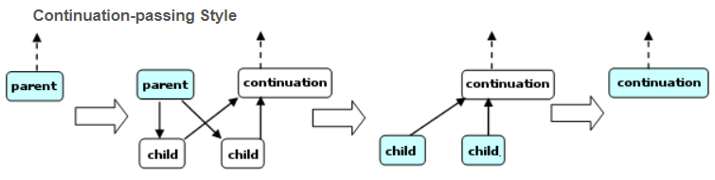
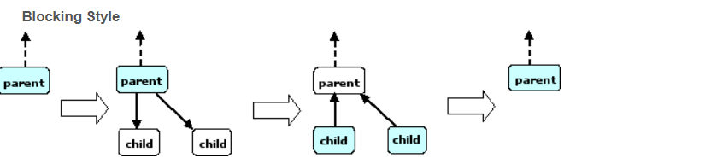

Slide 16
Alokacja nowych task’ów
Alokacja pamięci na task zachodzi za pomocą jednego z przeładowanych operatorów new.
Sama alokacja nie konstruuje task’a → zwraca proxy, które będzie argumentem przeładowanego operatora new dostarczonego przez bibliotekę
Alokacja nowego zadania powinna zostać wykonana zanim wcześniejszy task (poprzednik) nie zostanie wykonywany → wyjątek allocate_additional_child_of(old_task)

Slide 17
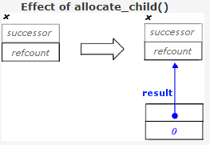
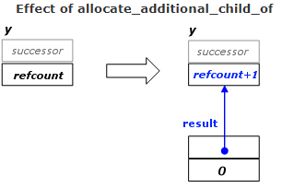

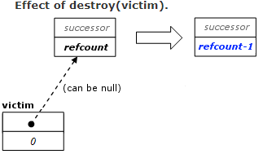
Typy alokacji nowych zadań
new (x.allocate_child()) T
new (x.allocate_continution()) T
new(task::allocate_additional_child_of(t)) T
new( task::allocate_root( task_group_context& group ) ) T
Typy są niszczone w momencie zakończenia metody execute(), lub za pomocą metody static void destroy(task& victim);

Slide 18
Kradzież pracy – work stealing
Zadania są identyfikowane dynamicznie w trakcie execute()
Zadania są wykonywane przez zadaną pulę wątków
Gdy dochodzimy do momentu rozdzielenia jednego zadania na dwa(split), jedno z zadań jest odkładane na kolejkę zadań wątku
Każdy wątek, którego kolejka zadań jest pusta może „ukraść task” z kolejki innego wątku.
-współdzielona kolejka dwukierunkowa (TBB)
-centralizowana kolejka

Slide 19
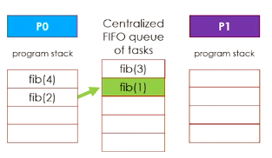
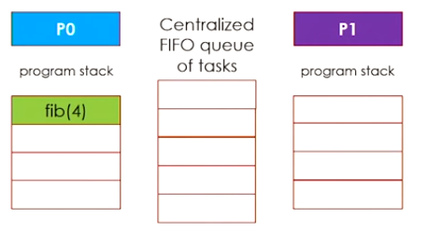
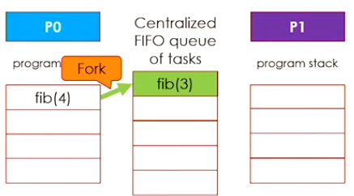
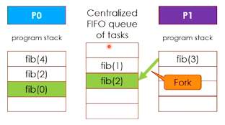
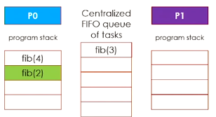
Rodzaje zarządzania zadaniami-kolejka zcentralizowana
1.
2.
3.
4.
5.

Slide 20
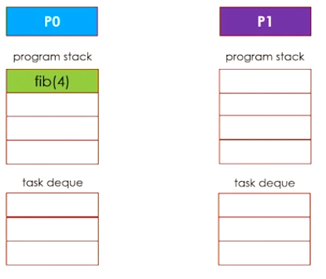
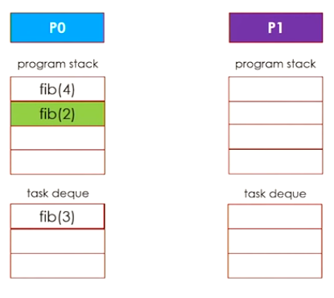
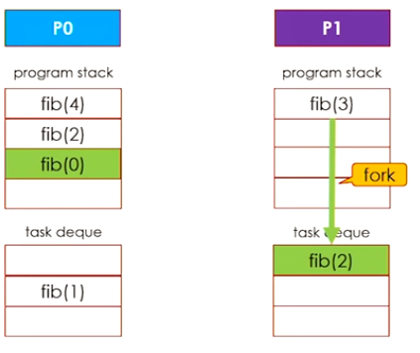
Rodzaje zarządzania zadaniami
-rozproszona kolejka dwukierunkowa

Slide 21
Algorytm działania – work-stealing
Po wykonaniu task t wątek wybiera następny task do wykonania w następującej kolejności:
1.Task zwrócony przez t.execute()
2.Następca t (successor), jeżeli t było jego ostatnim poprzednikiem
3. Zostanie wykonany task, który zostanie pobrany z końca własnej kolejki dwukierunkowej wątku.
4.Task, z ‘powinowactwem’ wobec watku
5.Task ściągnięty z szacowanego początku kolejki współdzielonej
6.Task ściągnięty z początku kolejki tasków innego wątku.

Slide 22
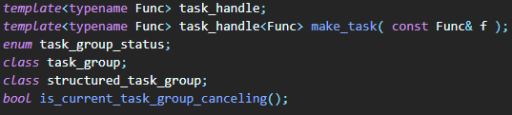
Grupy zadań (Task Groups)
Wysokopoziomowy interface zarządzania zadaniami
class task_group
Klasa reprezentująca współbieżną egzekucję grupy zadań.
Zadania do grupy można dodawać dynamicznie .
Metoda run(...)

Slide 23
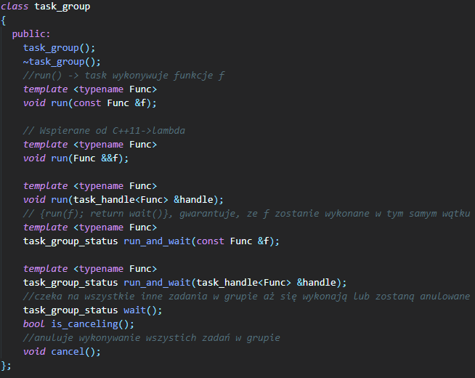

Class task_group

Slide 24
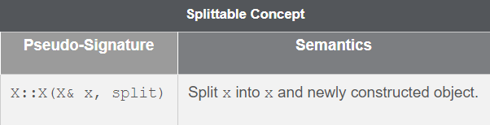
Split
Konstruktor dekompozycyjny pozwala na rozdzielenie instancji obiektu na dwie części.
typ split pozwala nam rozróżnić konstruktor dekompozycyjny od konstruktora kopiującego
proportional_split
parallel_scan, paralle_reduce
blocked_range, blocked_range2d → analiza klasy

Slide 25
GENERYCZNE ALGORYTMY RÓWNOLEGŁE

Slide 26
Generyczne algorytmy równoległe
Wzorce są strukturalnym sposobem myślenia o aplikacjach i modelach programowania
parallell_for, pararell_for_each → map
parallell_do → workpile(map + incr.task.addition)
parallell_reduce → reduce
parellell_scan →scan
parallell_pipeline → pipeline
parallell_sort
parallell_invoke
www.agh.edu.pl

Slide 27
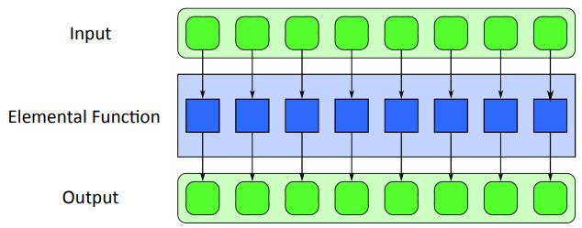
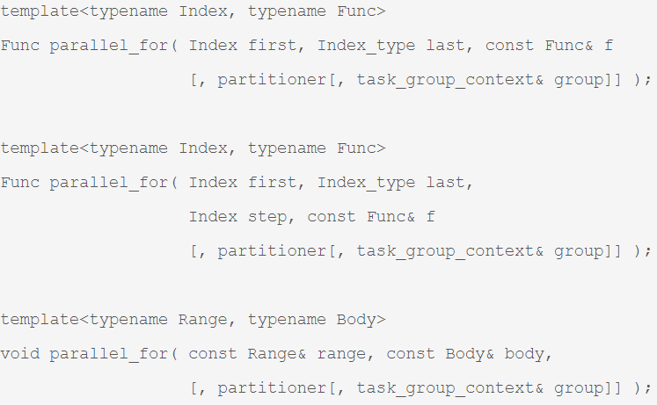
parallel_for → map

Slide 28
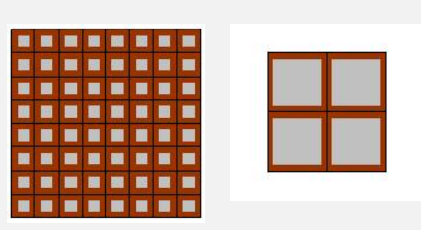
Grain size – wielkość podziału
Wartość ziarna definiuje minimalna ilości iteracji na podzielną część zadania.
Szary obszar definiuje pracę , jaką trzeba wykonać,
Brązowy – koszty podziału zadania

Slide 29
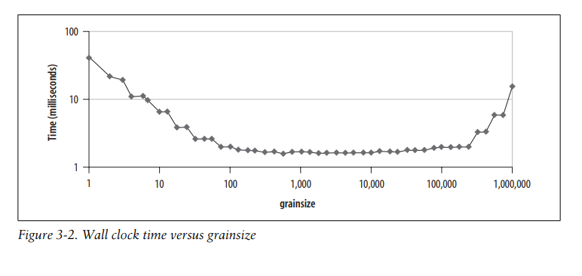
Wielkość ziarna a szybkość wykonania

Slide 30
Podział na części - partitioner
Jest dodatkowym argumentem parallel_for i parallel_reduce.
Silnie powiązane z blocked_range(i,j,grainsizer).
Ustala on strategię wykonywania równoległych pętli, a dokładniej ich podziału. Domyślnie: auto_partitioner();
affinity_partitioner
-automatycznie wybiera wielkość ziarna
-optymalizuje dostęp do pamięci cache
-równomiernie dystrybuuje dane pomiędzy wątki
Kiedy używać:
- przeprowadzamy kilka operacji na jednej zestawie danych
- pętla przeprowadza często operacje na zmiennej
- dana już znajdująca się w cache pasują do tych w pętli

Slide 31
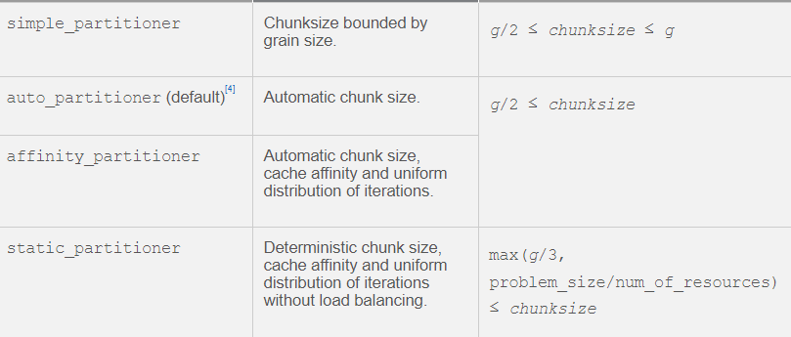
partitioner

Slide 32
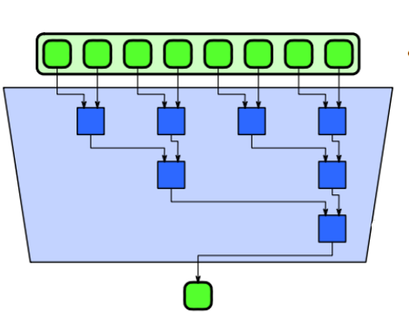
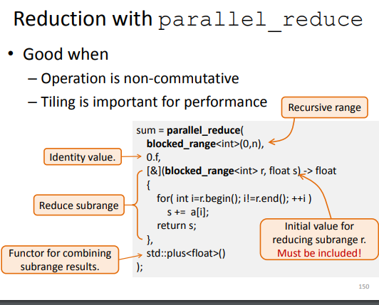
parallel_reduce → reduction
Redukcja wykonuje operacje na każdym elemencie zbioru i zwraca wynik tych operacji do jednego elementu
Często wymaga zamiany kolejności w wejściowym zbiorze, zeby pozwolić na równoległość
Zależności pomiędzy kolejnym stopniami wykonywania algorytmy

Slide 33
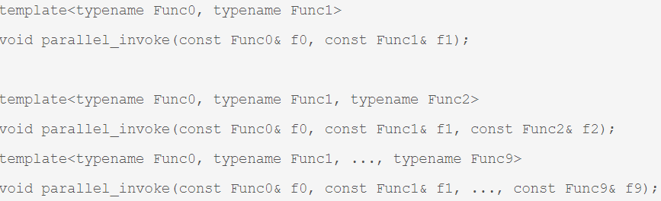
parallel_invoke
Pozwala na wykonywanie od 2 do 10 funkcji równolegle
Każdy argument parallel_invoke musi mieć zdefiniowany operator()
Jako argumenty może przyjmować funktory, lambdy lub wskaźniki do funkcji

Slide 34
Mierzenie czasu
Kiedy staramy się mierzyć wydajność programów równoległych ‘czas rzeczywisty’, a nie czas wskazywany przez CPU tbb::tick_count zapewnia prosty interface do mierzenia czasu rzeczywistego.
tick_count::now() zwraca czas rzeczywisty
Różnica/suma obiektów tick_count jest typu interval_t i może być konwerowana na sekundy.

Slide 35
SKALOWALNE ALOKATOR PAMIĘCI

Slide 36
Alokacja pamięci – potencjalne problemy
Skalowalność – klasyczne alokując pamięć zakładają globalną blokadę na kopiec. W ten sposób zwiększając liczbę procesorów wykonujących alokację możemy spowolnić program! Każdy kontener STL ma domyślnie zaimplementowaną alokacje ,która nie jest bezpieczna w kontekście wątków.
Fałszywe współdzielenie – wiele wątków używa pamięci, która została zaalokowana blisko siebie. Procesor przechowuje pamięć w tzw. cache lines – dostęp do pojedynczej linii powinien być tylko przez jeden wątek.

Slide 37
Rozwiązanie: alokatory Intel TBB
tbb::scalable_allocator<T>
- zapewnia skalowalność, nie rozwiązuje problemu współdzielenia
tbb::cache_aligned_allocator<T>
-zapewnia skalowalność i poprawne współdzielenie
-dwa obiekty są na pewno w różnych cache line, jeżeli oba zostały zaalokowane za pomocą tego alokatora
-duży koszty pamięci, jeżeli mamy styczność z małymi obiektami

Slide 38
WSPÓŁBIEŻNE KONTENERY

Slide 39
Krótki opis ogólny
Umożliwiają wielu wątkom dostęp do danych i możliwość zmiany ich wartości.
Współbieżność kontenerów TBB została uzyskana poprzez:
Fine-grained locking – blokowana jest tylko ta część programu, która faktycznie ulega modyfikacji
Mechanizm Lock-free – inne wątki widząc zmiany w kontenerze automatycznie je przetwarzają
Kontenery STL z nie implementują współbieżnego modyfikowalnego dostępu i są oparte na mechanizmie kopiowania. Jednakże nie mają kosztów wynikających z wielowątkowości.

Slide 40
Dostępne kontenery:
concurrent_queue
concurrent_bounded_queue
concurrent_priority_queue
concurrent_vector
concurrent_unordered_map and concurrent_unordered_multimap
concurrent_hash_map
concurrent_unordered_set and concurrent_unordered_multiset

Slide 41
tbb::concurrent_vector
Zawiera interface znany z vectora STL:
reserve, clear, swap, empty,
Rozmiar: size, max_size, resize, capacity,
Metody dostępowe: operator [], at(), front, back.
Iteratory:
cbegin, rbegin, begin , crbegin, cend , rend, end, crend

Slide 42
Metody, którymi można rozszerzać współbieżnie kontener:
push_back
grow_by(std::initializer_list<T>), grow_by()
emplace_back
Rekursywnie podzielny zakres:
(const_)range_type range( size_t grainsize=1 ) (const)
range_type – iteruje po wektorze i pozwala na dostęp R/W
const_range_type – dostęp R/O
Metoda shrink_to_fit()

Slide 43
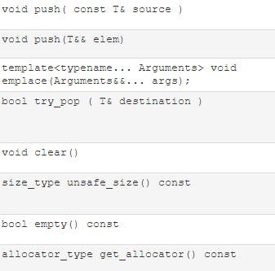
Tbb::concurrent_queue (fifo)
Współbieżne operacje pop and push
Podobny interface do STL std::queue. Różnice:
Brak metod front() i back()
Metoda try_pop
metoda unsafe_size() może zwrócić niepoprawną wartość, jeżeli try_pop jest współbieżnie wykonywane

Slide 44
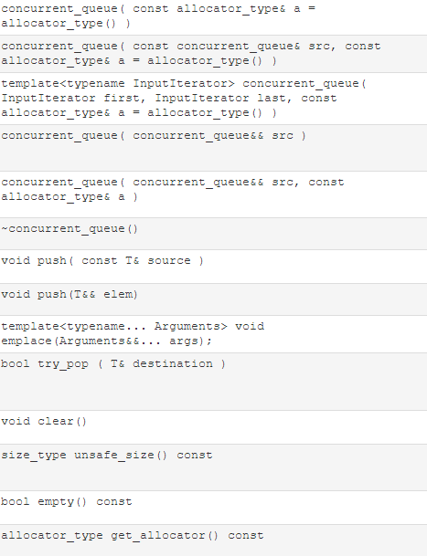
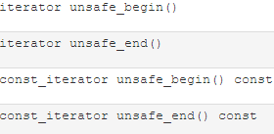
Interface:
Ograniczone wsparcie dla iteratorów

Slide 45
ITERATORY

Slide 46

Rodzaje:
Couting Iterator – random access iterator dla algorytmów STL
- pozwala na jednoczesne używanie algorytmów STL w ciele algorytmów pochodzących z Intel TBB, jak i odwrotnie/
Zip Iterator - random access interator
- umożliwia jednoczesną iterację po wielu kontenerach w algorytmach STL.

Slide 47
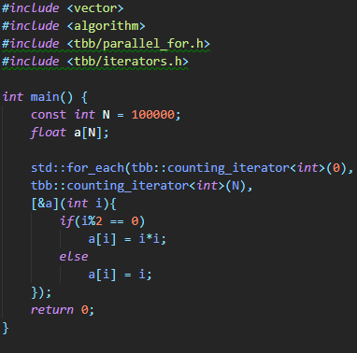
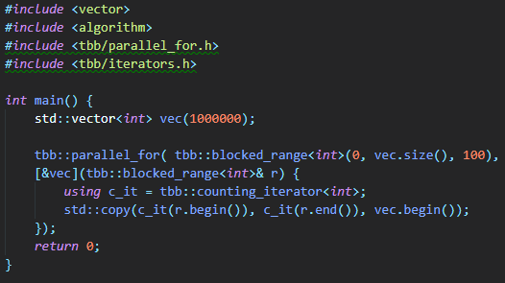
Couting interator

Slide 48
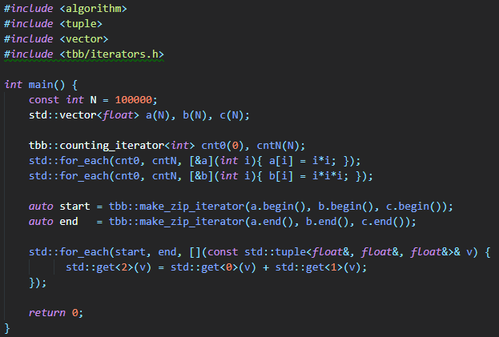
Zip Iterator

Slide 49
FLOW GRAPH

Slide 50
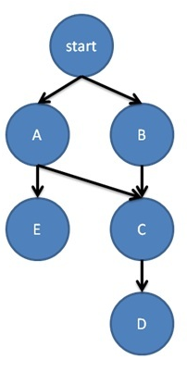
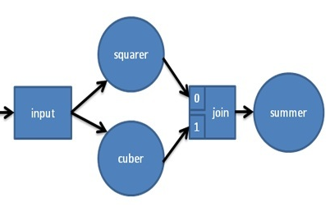
Grafy
Alternatywa dla równoległych pętli.
3 główne komponenty do implementacji grafów:
- graph object – kolekcja węzłów i krawędzi, które są połączone poprzez porty
Klasa graph, metoda wait_for_all()
Grafy kierunkowe
Graf przepływu zależności
Graf przepływu wiadomości

Slide 51
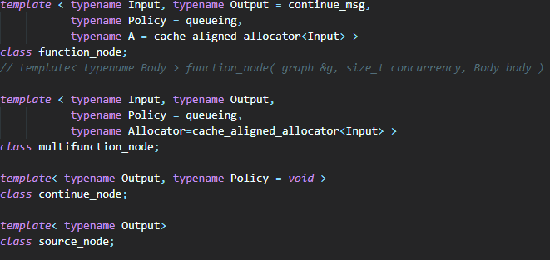
Typy węzłów
Węzły funkcyjne – przetwarzają wiadomości i rozsyłają do potomków
Cecha charakterystyczna – argument funkcyjny

Slide 52
Węzły udostępniające właściwości
broadcast_node
Rozsyła przychodzące wiadomości do wszystkich następników
limiter_node
Użytkownik definiuje liczbę wiadomości rozsyłanych
join_node
Posiada krotkę input_port, wspiera odbiór wiadomości różnego typu od wielu węzłów, zwraca krotkę, składającą się z danych z input_port
composite_node
Pozwala na implementację wielu węzłów naraz, input_port jest krotką
Definiujemy węzły, które interpretują InputTuple i OutputTuple
split_node
Dzieli zadania pomiędzy węzły przypisane output_port

Slide 53
MUTEX | OPERACJE ATOMOWE | WYJĄTKI

Slide 54
Mutex’y w Intell TBB
Mutex – kontroluje ile wątków wykonuje danych blok kodu jednocześnie
Ochrona przed takimi problemami jak np. wyścig o dane.
Cechy:
- skalowalność
- „sprawiedliwość”
- blokowania rekursywne
- yield and block

Slide 55
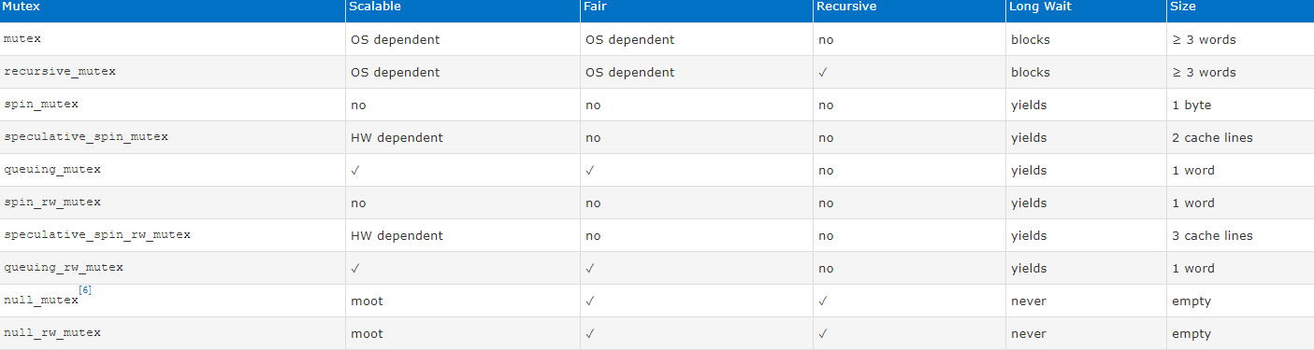
Rodzaje mutex’ów w Intel TBB
R/W mutex
Potencjalne problemy – deadlock, convoyiny
Rozwiązanie – atomic_operatrion

Slide 56
Wyjątki i przerywanie task’ów
Typowe obsłużenie wyjątku wewnątrz algorytmu TBB:
1. Wyjątek został złapany, wszystkie następujące po nim możliwe wyjątki zostają zignorowane.
2.Algorytm zostaje anulowany → wszystkie następne iteracje nie zostaną wykonane.
3.Wszystkie wykonywane części algorytmu zostają zatrzymane. Wyjątek zostaje obsłużony przez wątek, który wywołał algorytm.

Slide 57
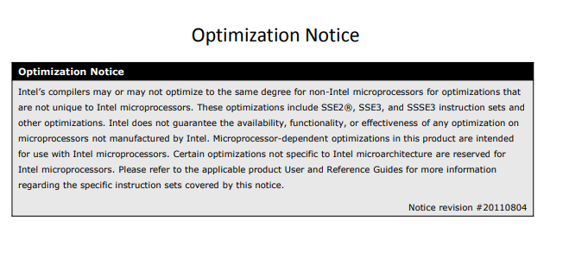
TBB a procesory Intel
CPU jest częścią hardware’u, która jest programowalna i kontrolowana przez software.
Mikrokod – implementuje bardziej skomplikowane instrukcje procesora. Rozbija instrukcje CISC na instrukcje RISC
Mikrokody Intel są szyfrowane i tajne.

Slide 58
Źródła
„Intel Threading Building Blocks Outfitting C++ for Multi-Core
Processor Parallelism” James Reinders
https://software.intel.com/en-us/tbb-documentation
https://www.threadingbuildingblocks.org/
Wykład z konferencji „CppCon 2015” autorstwa Pablo Halpern: “Work Stealing"

